Slide 1
2.1 一阶逻辑基本概念
厦门大学数学科学学院
杨维玲

Slide 2






命题逻辑的局限性
下列推理： 凡是人都是要死的。
苏格拉底是人。
所以, 苏格拉底是要死的。
众所周知，这个推理是正确的。但在命题逻辑中
（p ∧ q ）→r
却并非重言式,可知这个推理无法在命题逻辑的推理理论中得到证明。
机动 目录 上页 下页 返回 结束

Slide 3
原因：
简单命题是命题逻辑的基本单位，命题逻辑没有考虑到简单命题之间的内在联系和数量关系。
办法：
将简单命题再次细分，分析出个体词、谓词和量词，以克服命题逻辑的局限，这就是一阶逻辑研究的内容。
机动 目录 上页 下页 返回 结束

Slide 4
基本概念
1、 个体词：可以独立存在的具体的或抽象的客体。
个体常项：具体的或特定，一般用a,b,c,…表示。
个体变项：抽象的或泛指的，一般用x,y,z,…表示。
个体域：个体变项的取值范围。
全总个体域：由宇宙中一切事物构成的。
机动 目录 上页 下页 返回 结束

Slide 5
基本概念
2、谓词
用来描述个体词性质或个体词之间相互关系的词。
当谓词与一个个体相联系时，刻划了个体性质；当与两个或两个以上个体相联系时，刻划个体之间的关系。
例: (1)3是有理数。
(2)x是无理数。
(3)小王与小李同岁。
(4)x与y有关系L。
机动 目录 上页 下页 返回 结束

Slide 6
基本概念
其中“…是有理数”、“…是无理数”、“…与…同岁”、 “…与…有关系L”均为谓词。
将上述谓词分别记作大写字母F、G、H、L，则上述可表示为：
(1)F(a) a:3
(2)G(x)
(3)H(a,b) a:小王。b:小李。
(4)L(x,y)
机动 目录 上页 下页 返回 结束

Slide 7
基本概念
谓词分类：
谓词常项：表示具体性质或关系的谓词，如上例中F、G、H
谓词变项：表示抽象或泛指性质或关系的谓词，如上例中L
谓词常项和谓词变项都用大写字母F、G、H等表示。
个体词和谓词一起构成了简单命题中的主谓结构。
机动 目录 上页 下页 返回 结束

Slide 8
基本概念
一般地，用
P(x₁ , x₂ , …, x_{n})
表示含有n个个体词的n元谓词，也可以看作是以个体域为定义域，以{0，1}为值域的n元函数或关系。
但它不是命题。只有给P指定特定的谓词常项， 给x₁ , x₂ , …, x_{n}指定特定的个体常项后，它才成为命题。
不带任何个体变项的谓词称为0元谓词。
机动 目录 上页 下页 返回 结束

Slide 9
符号化
对于0元谓词，当谓词是常项时它是命题。命题逻辑中的命题都可表示成0元谓词，因而可将命题看成是特殊的谓词。
例2.1:将下列命题在一阶逻辑中用0元谓词符号化，并讨论其真值。
（1）2是素数且是偶数。
（2）如果2大于3，则2大于4。
（3）如果张明比李民高，李民比赵亮高，则张明比赵亮高。
机动 目录 上页 下页 返回 结束

Slide 10
基本概念
3、量词
用来表示个体常项或变项之间数量关系的词。
量词分为两种：
全称量词：“一切”、“所有”、“凡”、“每一个”、“任意”等等，符号记作∀。如：∀x 表示个体域内所有的x。
存在量词：“有一个”、“有的”、“存在”、“至少有一个”等，符号记作∃。如:∃y表示个体域内有的y。
机动 目录 上页 下页 返回 结束

Slide 11
符号化
例：在一阶逻辑中将下列命题符号化。
（1）所有人都要死的。
（2）有的人活百岁以上。
当个体域为人类集合时：
令F(x): x是要死的。G(x): x活百岁以上。则
（1）∀xF(x) (2) ∃xG(x)
当个体域为全总个体域时：
令F(x): x是要死的。G(x): x活百岁以上。M(x): x是人。则
（1）∀x(M(x) →F(x)) (2) ∃ x(M(x)∧ G(x))
机动 目录 上页 下页 返回 结束

Slide 12
符号化
引入M(x)是为了将人类从所有事物中区分开来，这样的谓词称为特性谓词。
例2.2：在一阶逻辑中将下列命题符号化。
（1）凡有理数均可表示成分数。
（2）有的有理数是整数。
要求：（a）个体域为有理数集合。
（b）个体域为实数集合。
（c）个体域为全总个体域。
机动 目录 上页 下页 返回 结束

Slide 13
符号化
例2.3：在一阶逻辑中将下列命题符号化。
（1）对于任意的x，均有x²-3x+2=(x-1)(x-2)。
（2）存在x，使得x+5=3。
解：令F(x): x²-3x+2=(x-1)(x-2) 。G(x): x+5=3
当个体域为自然数集合时：
（1）∀xF(x) (2) ∃xG(x)
当个体域为实数集合时：
（1）∀xF(x) (2) ∃xG(x)
机动 目录 上页 下页 返回 结束

Slide 14
说明：
（1）在不同的个体域，同一命题的符号化形式可能相同也可能不同。
（2）在不同的个体域，同一命题的真值可能相同也可能不同。
（3）约定以后如不指定个体域，默认为全总个体域。
机动 目录 上页 下页 返回 结束

Slide 15
符号化
例2.4：在一阶逻辑中将下面命题符号化
（1）凡偶数均能被2整除
F(x)：x是偶数，G(x)：x能被2整除
∀x(F(x)→G(x))
（2）存在着偶素数
F(x)：x是偶数，G(x)：x是素数
∃x(F(x)∧G(x))
（3）没有不吃饭的人
（4）素数不全是奇数
机动 目录 上页 下页 返回 结束

Slide 16
例2.5:在一阶逻辑中将下列命题符号化。
(1)所有的人都不一样高。每个自然数都有后继数。
(2)每个自然数都有后继数。
(3)有的自然数无先驱数。
解:(1)令 M(x):x是人;H(x,y):x≠y，L(x,y): x和y一样高。
∀x∀y(M(x) ∧M(y)∧H(x,y)→ ¬ L(x,y)）
(2)F(x):x是自然数;H(x,y):y是x的后继数
∀x(F(x)→ヨy(F(y)∧ H(x,y)))
(3)F(x):x是自然数;H(x,y):y是x的先驱数
ヨx(F(x)∧∀y(F(y)→ ¬ H(x,y)))

Slide 17
练习
在一阶逻辑中将下列命题符号化 。
（1）（所有的）兔子比（所有的）乌龟跑得快。
（2）有的兔子比所有的乌龟跑得快。
（3）并不是所有的兔子都比乌龟跑得快。
（4）没有两只跑得同样快的兔子。
解：令 H(x): x是兔子。W(x):x是乌龟。
K(x,y):x比y跑得快。
L(x,y):x和y跑得一样快。
机动 目录 上页 下页 返回 结束

Slide 18
（1）∀x ∀y(H(x)∧ W(y) →K(x,y))
或∀x (H(x) → ∀ y(W(y) →K(x,y)))
（2） ∃x (H(x)∧ ∀y(W(y) →K(x,y)))
（3） ∃x ∃y( H(x)∧W(y) ∧ ¬ K(x,y))
或 ¬ ∀x ∀y(H(x)∧ W(y) →K(x,y))
（4） ¬ ∃x ∃y( H(x)∧H(y) ∧ L(x,y))
或 ∀x ∀y(H(x)∧ H(y) → ¬ L(x,y))
机动 目录 上页 下页 返回 结束

Slide 19
题例分析（P49 例2.12）
在一阶逻辑中将下列命题符号化 。
（1）每列火车都比有些汽车跑得快。
（2）某些汽车比所有火车慢。
解：（1）令 H(x): x是火车。W(x):x是汽车。
K(x,y):x比y跑得快。
∀x(H(x)→ ∃ y(W(y)∧K(x,y)))
（2）令H(x): x是火车。W(x):x是汽车。
K(x,y):x比y跑得慢。
∃ x(W(x)∧∀y(H(y) → K(x,y)))
机动 目录 上页 下页 返回 结束

Slide 20
几点说明
（1）分析命题中表示性质和关系的谓词，要分别符号化为一元和n(n ≥ 2)元谓词。
（2）根据命题的实际意义选用∀ 或 ∃ 。
（3）一般来说，当多个量词同时出现时，它们的顺序不能随意调换。如：
在实数域上用L(x,y)表示x+y=10
命题：对于任意的x,都存在y使得x+y=10。
可符号化为： ∀x∃yL(x,y) 真值为1。
若调换顺序后符号化为： ∃y∀xL(x,y) 真值为0。
机动 目录 上页 下页 返回 结束

Slide 21
（4）有些命题的符号化形式不止一种。
（5）个体域和谓词的含义确定后,n元谓词要转化为命题至少需要n个量词。
至此，下列推理即可在一阶逻辑中符号化为：
凡是人都是要死的。
苏格拉底是人。
苏格拉底是要死的。
设：M(x):x是人。D(x):x 是要死的。a:苏格拉底。则符号化为： ∀x(M(x)→D(x)) ∧M(a) → D(a)
机动 目录 上页 下页 返回 结束

Slide 22
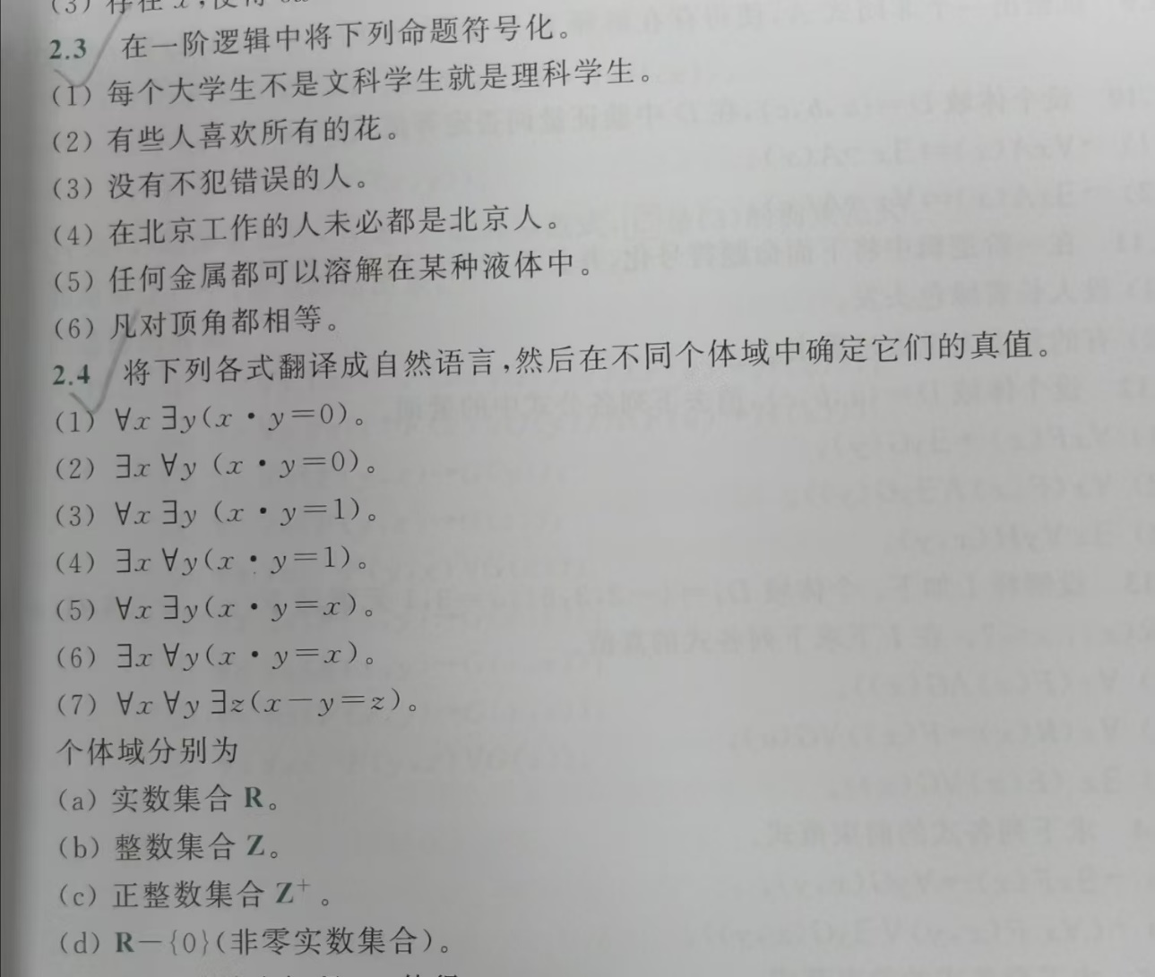
作业：习题P53 2.3, 2.4

